Slide 1
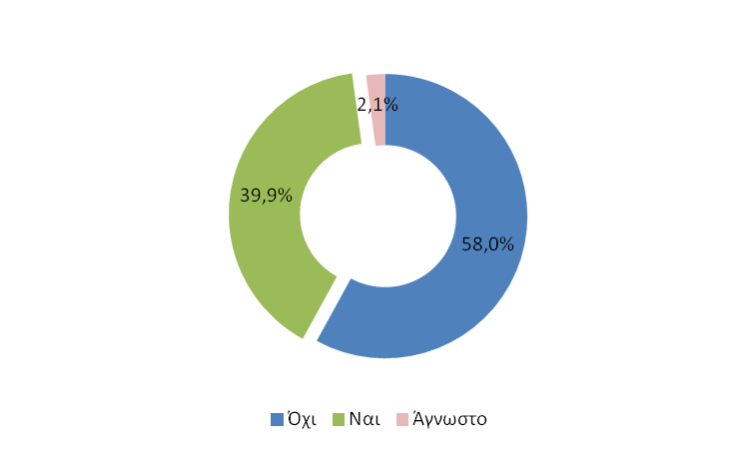
ΕΜΒΟΛΙΑΣΤΙΚΗ ΚΑΛΥΨΗ
ΕΜΒΟΛΙΑΣΤΙΚΗ ΚΑΛΥΨΗ ΕΠΑΓΓΕΛΜΑΤΙΩΝ ΥΓΕΙΑΣ ΕΝΑΝΤΙ ΤΗΣ ΓΡΙΠΗΣ ΚΑΙ ΤΗΣ ΗΠΑΤΙΤΙΔΑΣ Β ΣΕ 4ΒΑΘΜΙΟ ΝΟΣΟΚΟΜΕΙΟ ΚΑΤΑ ΤΗΝ ΠΑΝΔΗΜΙΑ COVID-19
Ντίνος Χρήστος, Ξυδέα – Κικεμένη Αναστασία
ΕΜΒΟΛΙΟ ΓΡΙΠΗΣ
ΝΑΙ : 151 (46,3%)
ΌΧΙ : 175 (53,7%)
ΕΜΒΟΛΙΟ ΗΠΑΤΙΤΙΔΑΣ Β
ΝΑΙ : 218 (66,9%)
ΌΧΙ : 105 (32,2%)
ΛΟΓΟΙ ΕΜΒΟΛΙΑΣΜΟΥ:
84,1%--47,7% Ατομική προστασία και προστασία συγγενών ασθενών 82,0%--73,0%
- Επηρέασε την απόφαση εμβολιασμού η πανδημία της νόσου Covid-19;.

Slide 2
 |  | Έχετε εμβολιαστεί την τελευταία περίοδο μεταξύ Σεπτεμβρίου 2019 έως και Μαρτίου 2020 κατά του ιού της γρίπης;
 |  | Όχι |  | Ναι |  | p-value
 |  | N | % | N | %
Μορφωτικό επίπεδο | ΥΕ | 15 | 8,8 | 17 | 11,4 | <0,001
 | ΔΕ | 63 | 36,8 | 36 | 24,2
 | ΤΕ | 29 | 17,0 | 26 | 17,4
 | ΠΕ | 28 | 16,4 | 11 | 7,4
 | Μεταπτυχιακό / Διδακτορικό | 36 | 21,1 | 59 | 39,6
Ο εμβολιασμός προσφέρεται στο νοσοκομείο σας; | Όχι | 15 | 8,6 | 6 | 4,0 | 0,011
 | Ναι | 117 | 66,9 | 123 | 81,5
 | Δεν γνωρίζω | 43 | 24,6 | 22 | 14,6
Ακαδημαϊκή ιδιότητα | Άλλο | 167 | 95,4 | 136 | 90,1 | 0,048
 | Μέλος ΔΕΠ | 8 | 4,6 | 15 | 9,9
Ειδικότητα (μόνο για ιατρούς) | Κλινικές / άγνωστο | 18 | 45,0 | 35 | 79,5 | <0,001
 | Εργαστηριακές | 22 | 55,0 | 9 | 20,5

Slide 3
 |  | Έχετε εμβολιαστεί για την Ηπατίτιδα Β:
 |  | Όχι |  | Ναι |  | p-value
 |  | Count | Column N % | Count | Column N %
Οικογενειακή κατάσταση | Ανύπαντρος | 29 | 28,2 | 82 | 38,3 | 0,039
 | Παντρεμένος/η | 61 | 59,2 | 120 | 56,1
 | Άλλο | 13 | 12,6 | 12 | 5,6
Μορφωτικό επίπεδο | ΥΕ | 19 | 18,8 | 13 | 6,0 | <0,001
 | ΔΕ | 40 | 39,6 | 57 | 26,4
 | ΤΕ | 14 | 13,9 | 40 | 18,5
 | ΠΕ | 7 | 6,9 | 32 | 14,8
 | Μεταπτυχιακό / Διδακτορικό | 21 | 20,8 | 74 | 34,3
Υπηρεσία | Κλινικές / Εργαστήρια / Φαρμακείο | 19 | 18,1 | 108 | 49,5 | <0,001
 | Νοσηλευτική υπηρεσία | 10 | 9,5 | 60 | 27,5
 | Διοικητική υπηρεσία | 39 | 37,1 | 25 | 11,5
 | Χωρίς στοιχεία | 11 | 10,5 | 12 | 5,5
 | Εξωτερικές υπηρεσίες | 26 | 24,8 | 13 | 6,0
Ο εμβολιασμός προσφέρεται στο νοσοκομείο σας; | Όχι | 13 | 12,9 | 26 | 11,9 | 0,002
 | Ναι | 21 | 20,8 | 89 | 40,8
 | Δεν γνωρίζω | 67 | 66,3 | 103 | 47,2
Ακαδημαϊκή ιδιότητα | Άλλο | 102 | 97,1 | 198 | 90,8 | 0,027
 | Μέλος ΔΕΠ | 3 | 2,9 | 20 | 9,2
Έρχεστε σε άμεση επαφή με τους ασθενείς; | Όχι | 62 | 60,2 | 64 | 29,5 | <0,001
 | Ναι | 41 | 39,8 | 153 | 70,5
Ειδικότητα (μόνο για ιατρούς) | Κλινικές / άγνωστο | 1 | 12,5 | 52 | 68,4 | 0,002
 | Εργαστηριακές | 7 | 87,5 | 24 | 31,6

